Slide 1
ივ. ჯავახიშვილის სახ. თბილისის სახელმწიფო უნივერსიტეტი ზუსტ და საბუნებისმეტყველო მეცნიერებათა ფაკულტეტი ლადო ყავლაშვილი შიდა სატელეფონო სერვერი VoIP ტექნოლოგიის გამოყენებით Internal Telephony Server by Using VoIP Technology
სამაგისტრო პროგრამა: ინფორმაციული ტექნოლოგიები
ნაშრომი შესრულებულია ინფორმაციული ტექნოლოგიების
მაგისტრის აკადემიური ხარისხის მოსაპოვებლად
სამაგისტრო ნაშრომის ხელმძღვანელი
ასისტენტ პროფესორი:პაპუნა ქარჩავა
ქ.თბილისი 2014

Slide 2
ზოგადი მიმოხილვა
გაცნობა
VoIP- Packet Switching
VoIP ის ძირითადი შემადგენელი ნაწილები
კოდეკები
Quality of Service
VoIP ის უპირატესობები
დასკვნა
გამოყენებული მასალები

Slide 3
გაცნობა
Voice over Internet Protocol(VoIP) არის ტექნოლოგია რომელიც საშუალებას გვაძლევს განვახორციელოთ სატელეფონო ზარები ინტერნეტის გამოყენებით, ნაცვლად ტრადიციული ანალოგური ხაზებით(PSTN – Public Switched Telephone Network)
Voice-over-internet Protocol(VoIP) ტექნოლოგია ხმოვან ინფორმაციას ატარებს IP ქსელებში.
VoIP აკონვერტირებს ხმოვან სიგნალს ციფრულ სიგნალად თქვენი ტელეფონიდან, რომელიც გაივლის ინტერნეტს და უკან გადმოკოპირდება მიმღებთან . თქვენ შეგიძლიათ ისაუბროთ ნებისმიერთან ჩვეულებრივი სატელეფონი ნომრით

Slide 4
VoIP დამახასიათებელი ნიშნები
ზარების ჩანაწერების ონლაინ რეჟიმში ნახვა- გაჩვენებს ყველა შემოსულ და გასულ ზარებს.
არ შემაწუხო(Do Not Disturb) - გაძლევს საშუალებას ავტომატურ რეჟიმში გადაამისამართოთ ყველა ზარი ან კონკრეტული ზარი ტქვენს ხმოვანპოსტაზე.
ონლაინ ხმოვანი ფოსტა -თქვენ შეგიძლიათ შეამოწმოთ ფოსტა არა მარტო ნებისმიერი ტელეფონიდან არამედ ნებისმიერი კომპიუტერიდანაც
კონფერენცია. გამარტივებულია კონფერენციის გაკეთება
ზარის გადამისამართება - გაძლევთ საშუალებას მარტივად გადაამისმართოთ ზარი სხვა ნომერზე , თქვენს ტელეფონზე გულაკე ხელის დაჭერით.
ვირტუალური ტელეფონი - თქვენ შეგიზლიათ დააყენოთ ვირტუალური ტელეფონი თქვენს კომპიუტერზე და გამოიყენოთ როგორც ჩვეულებრივი ტელეფონი
მრავალი არხი- ეს დამახასიათებელი ნიშანი საშუალებას გვაძლევს ბევრი ტელეფონის მაგივრად გვაქონდეს 1 ტელეფონი რომელზეც გვექნება რამოდენიმე ნომერი.

Slide 5
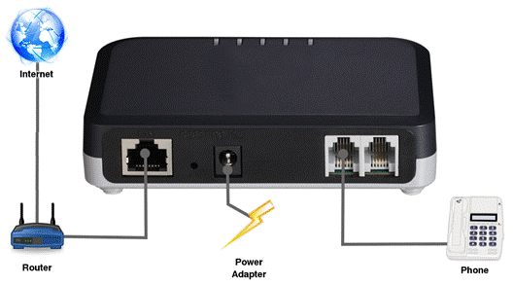
VoIP ის განსხვავებული ფრმები
ATA:
ATA- სპეციალური მოწყობილობa ATA(analog to telephone adapter) საშუალებას გვაძლევს ჩვეულებრიი ტელეფონი მივაერთოთ ინტერნეტს ან კომპიუტერს და ვისარგებლოთ Voip ით.
ATA არის ანალოგური სიგნალის ციფრულში გადამყვანი.

Slide 6
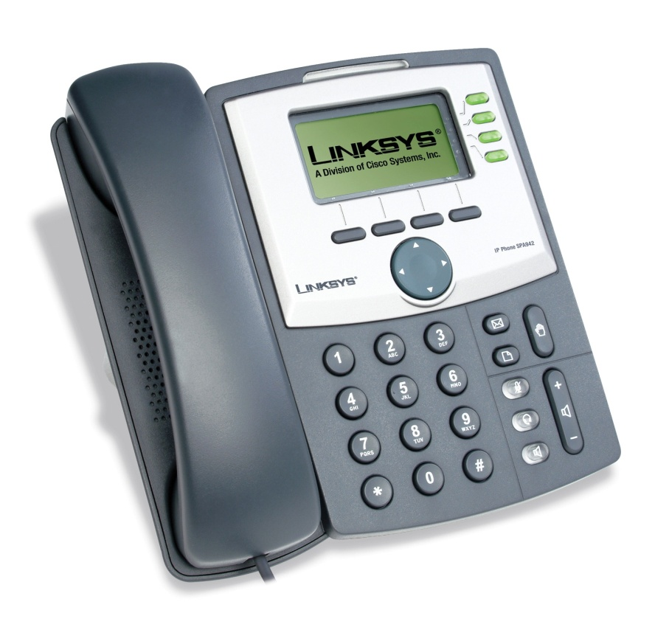
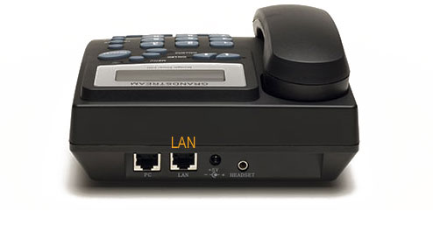
IP ტელეფონები-ეს სპეციალური ტელეფონები თითქმის არაფრით განსხვავდებიან ჩვეულებრივი ტელეფონებისგან, მათაც აქვთ ყურმილი და ციფერბლატები, მაგრამ სტანდარტული RJ-11 კონექტორის მაგივრდ, IP ტელეფონებს აქვთ RJ-45 ეზერნეტ კონექტორი.IP ტელეფონები პირდაპირ როუტერზე არიან მიერთებულები და გააჩნიათ ყველა საჭირო ჰარდვეარი და სოფთვეარი რათა განხორციელდეს IP ზარი.

Slide 7
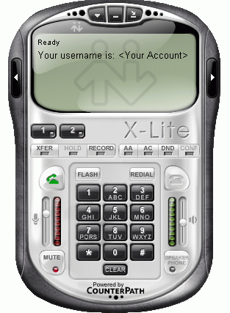
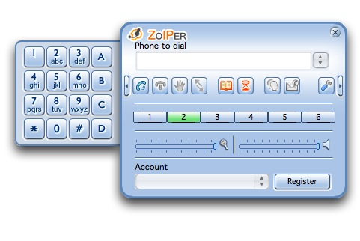
კომპიუტერები- არსებობს რამოდენიმე ფასიანი და უფასო პროგრამა რომლებიც მარტივად შეიზლება დაყენდეს კომპიუტერზე და გამოვიყენოტ ისევე როგორც IP ტელეფონი. ამისათვის ჩვენ უბრალოდ დაგვჭირდება მიკროფონი, დინამიკები, ხმის დაფა და ინტერნეტ შეერთება.

Slide 8
Packet switching
მომხმარებლის ხმა კონვერტირდება ციფრულ სიგნალად და იშლება პაკეტებად
პაკეტები მოზრაობს პრაივეტ ან პაბლიკ აიპი ქსელებში,ისევ იკრიბება და დეკოდირდება მიმღების მხარეს
მიღებული სიგნალი , თავიდან შეკრებილი და დეკოდირებული , ჟზერს როგორც ჩჰვეულებრივი ხმოვანი ზარი
ეს მეთოდი ძალიან ეფექტურია. ის საშუალებას იძლევა , რომ პაკეტებმა იმოძრაონ ნაკლებად გადატვირთული და იაფი მარშუტებით.

Slide 9
ტიპური VoIP ქსელი
VoIP ინფორმაცია ქსელში მოძრაობს პაკეტების სახით
VoIP - ში ციფრული ხმა იშლება აიპი პაკეტებად და იგზავნება ქსელში რათა მიიღოს მეორე მხარემ
როუტერები,სვიჩები და სხვა ქსელური მოწყობილობები უზრუნველყოფენ პაკეტების დანიშნულების ადგილამდე მარშუტიზაციას. ამ მეთოდს ეწოდება packet switched telephony.
ხმოვანი პაკეტების ტრანსპორტირებაზე ზეგავლენას ახდენს რამოდენიმე ფაქტორი. მაგალითად როგორიცაა ქსელის შეერთების გამტარუნარიანობა ,დაყოვნება რომელსაც პაკეტიგანიცდის ქსელში მოზრაობისას და პაკეტების კარგვა ან დაზიანება რომელიც ხდება ქსელში.ქსელის შესაძლებლობას , რომ ხმოვანი პაკეტები დროულად და დაუზიანებლად მივიდეს ადრესატამდე მოვიხსენიებთ როგორც Qualitu of Service (QoS)

Slide 10
Benefits of VoIP:
კომუნიკაციის შემცირებული ღირებულება: კაბელებზე გაწეული ხარჯის შემცირება:
ტელეფონის ნებისმიერ ადგილზე გადაადგილების საშუალება:
ვირტუალური ტელეფონი
გაერთიანებული ელექტრონული ფოსტა, ხმოვანი ფოსტა და ფაქსი:
გაზრდილი პროდუქტიულობა
მახასიათებლებით მდიდარი კომუნიკაცია
ღია, შეთავსებადი სტანდარტები:

Slide 11
რა არის PBX
PBXარის სიტემა, რომელიც აკავშირებს კომპანიის ტელეფონებს public ტელეფონიის ქსელთან და ასევე მობილურ ოპერატორებთან.IP PBX არის PBX-ის ნაირსახეობა, რომელიც ახდენს აუდიო, ვიდეო და მესენჯერ პროგრამების კავშირს TCP/IP პროტოკოლების ოჯახის(Transmission Control Protocol/the Internet Protocol) გამოყენებით.ასევე სატელეფონო კომუნიკაციისთვის ის აკავშირებს Internal (შიდა) ქსელს PSTN-თან.
IPPBX შეიძლება იყოს ფიზიკური (Hardware), ვირტუალი ან პროგრამა (Software) სისტემა.
PBX სისტემა ერთი შეხედვით გავს ყუთს, რომელსაც აქვს ბევრი კარტა.თითოეულ კარტას აქვს თავისი დანიშნულება.

Slide 12
ლაინ კარტა (Line cards) - უზრუნველყოფს კავშირს PBX -სა და ტელეფონებს შორის;
ტრანკ კარტა (Trunk cards)- უზრუნველყოფს კავშირს PBX სისტემებს შორის, ან PBX -სა და PSTN-ს შორის;
Control complex- სისტემა, საიდანაც ხდება PBX-ის მართვა. Control complex შეიცავს ზარების კონფიგურაციას, მარშუტიზაციას და მართვის ფუნქციებს.ისევე როგორც ქსელის შემთხვევაში ამაპარატურაზე უმნიშვნელო ჩავარდნამაც კი შეიძლება შექმნას დიდი პრობლემები. PBX სისტემის მწარმოებლებისუმეტესი გვთავაზობს 99,999% uptime-ს და მოწყობილობისთვის 7-დან 10 წლამდე სასიცოცხლო გარანტიას.

Slide 13
VoIP ის ძირითადი შემადგენელი ნაწილები
გეითვეი: გეითვეი არის მოწყობილობა რომელიც ახდენს კომუნიკაციას ტელეფონის სიგნალსა და IP ბოლო წერტილს შორის
გეითკიპერები: ეთკიპერმა იცის რამდენი მომხარებელია დაკავშიებული და სად არიან ისინი განლაგებულები. გეითკიპერს და დარეგისტრირებულ მომხმრებლებს ზონა ეწოდებათ
აიპი ტელეფონები: მოწყობილობა რომელმაც ჩაანაცვლა სტანდარტული ტელეფონები და აქვთ VoIP სერვისისს მხარდაჭერის უნარი
სოფთვეარ ტელეფონები:კომპიუტერზე არსებული სპეციალური პროგრამა, რომლის საშუალებითაცშეგვიძლია განვახორციელოთ ზარები და ვამუშაოთ ისე როგორც ჩჰვეულებრივი ტელეფონი

Slide 14
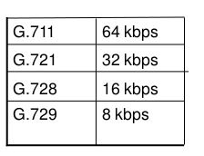
VoIP კოდეკები
კოდეკი გვაძლევს კოდირების და დეკოდირების საშუალებას. აკონვერტირებს აუდიო სიგნალს დაკომპრესებულ ციფრულ ფორმად და ამზადებს გასაგზავნად და ასევე შემდეგ მიღებულ სიგნალს უკეტებს უკუკომპრესაციას .
კოდეკი ამუშავებს აუდიო სიგნალს რამოდენიმე ათასჯერ წამში.
რამოდენიმე არსებული კოდეკი:

Slide 15
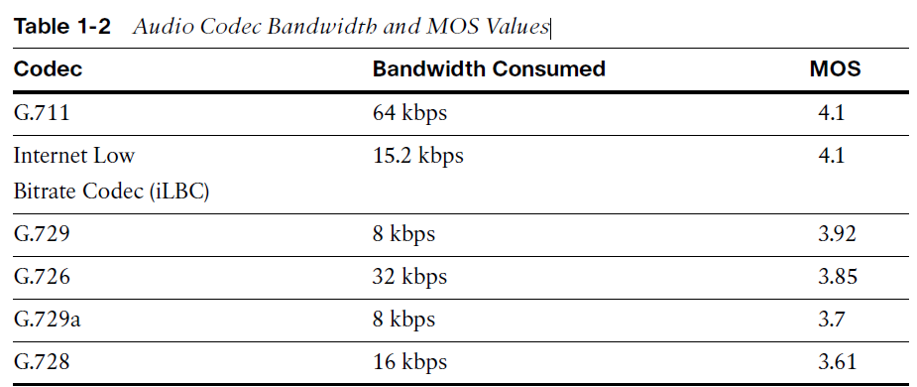
ჩამოთვლილია რამოდენიმე ყველაზე გავრცელებული კოდეკი, შემდეგი მონაცემებით:დასახელება, სიჩქარის მოხმარება და შეფასების კოეფიციენტი(100 ადამიანს მოასმენინეს საუბარი მოცემული კოდეკებით და 5 ბალიანი სისტემით შეაფასებინეს ხარისხი).

Slide 16
ვინ ადგენს წესებს VoIP -ისთვის
IETF(International Engineering Task Force)
ინჟინრებისგაერთიანება, რომელიცახდენსპროტოკოლებისსტანდარ­ტიზაციას, რომლებიცგანსაზღრვავენ, თუროგორუდნაიმუშაოსინტეტნეტმადაინტერნეტპროტოკოლებმა.http://www.ietf.org
ITU (International Telecommunications Union)
საერთაშორისო ორგანიზაცია United Nations System-ში, სადაც მთავრობები და კერძო სეცტორები ახდენენ გლობალური ტელეკომუნიკაციებს და სერვისების კოორდინირებას. http://www.itu.int

Slide 17
პროტოკოლები
პროტოკოლები არის წესების ან პროცედურების ნაკრები, რომელზეც კომუნიკაციაში მონაწილეები თანხმდებიან ქსელში ინფორმაციის გაცვლის დროს.
განვიხილოთ რამოდენიმე ცნობილი პროტოკოლი:
H.323:არის სტანდართი რომელიც გამოიყენება ვიდეო კონფერენციების გასამართად, ხმოვანი და სხვა საინფორმაციო პაკეტების გასაცვლელად ქსელში;
SIP:Session Initiation Protocol (SIP) გამოიყენება VoIP კავშირის დასამყარებლად. ის ამუშავებს საჭირო პროტოკოლებს და მექანიზმებს, რათა მომხმრებლები დაუკავშირდნენ პროქსი სერვერებს სხავდასხვა სერვისით სარგებლობისთვის. მაგალითად, ზარის გადამისამართება, ნომრის ამოცნობა და ა.შ.
MGCP:Media Gateway Control Protocol გამოიყენება სატელეფონოGateway-ების გასაკონტროლებლად. სატელეფონი Gatewayარის ქსელის ნაწილი, რომელიც აკავშირებს აუდიო სიგნალებს დაframe-ებს, რომლებიც მოძრაობენ ინტერნეტში;

Slide 18
RTP:TheReal-timeTransportProtocol(RTP) ახდენს რეალურ დროში ისეთი პაკეტების ტრანსპორტირებას როგორიცაააუდიო, ვიდეო და სხვა. ის არ იყენებს რესურსების დარეზერვებას და არ იძლევა ხარისხის გარანტიას. მას დამატებით აქ კონტროლის პროტოკოლი(RTCP), რათა მოხდეს პაკეტების დანიშნულების ადგილზე მისვლის მონიტორინგი;
RTCP:RTP Control Protocol (RTCP) პერიოდულად აგზავნის კონტროლ პაკეტებს სესიის ყველა მონაწილესთან. ეს პროტოკოლი განასხვავებს frame და კონტროლ პაკეტებს , მაგალითად რომ გამოიყენონ სხვადასხვა UDP პორტები;
Skinny(SCCP):არის cisco-ს კუთვნილი სისტემა, რომელიც ახდენს skinny-ს კლიენტების კომუნიკაციას H.323 სისტემასთან, Call Manager-ში დამატებითი ფუნქციების ჩატვირთვით.

Slide 19
VoIP Qos(Quality Of Services)
სერვისის ხარისხიანობა არის VoIP ის წარმატების აუცილებელი პირობა
ადამიანის ყური ძალიან მგრძნობიარეა და ამჩნევს ხმის პატარა ცვლილებებსაც კი
ხარისხი იკარგება მაშინ როდესაც პაკეტები იგზავნება არასაიმედო ქსელის საშუალებით.
VoIP ში QoS ის გაზრდის რამოდენიმე მეთოდი არსებობს. ესენია:
TOS (Tipe Of Service) ბიტების გამოყნება აიპი ჰედერში ხმოვანი პაკეტებისთვის პრიორიტეტის მისანიჭებლად
დაითაგოს პაკეტები იარლიყებით რათა ხმოვანმა პაკეთებმა იმოძრაონ ნაკლებად დათვირთული ქსელით.

Slide 20
იმისათვის რომ ხარისხი არ დაიკარგოს, აუცილებლად
უნდა მიექცეს ყურადგება შემდეგ მონაცემებს
სიჩქარე- სიჩქარე არ უდნა 64 kbs ზე ნაკლები, რათა არ შეიქმნას პრობლემები;
დილეი და ჯიტერი უნდა იყოს რაც შეიძლება მცირე, რათა არ მოხდეს ხმის დაყოვნება;
დაკარგული პაკეტების აღდგენა უნდა მოხდეს მაქსიმალურად სწრაფად, რათა არ იყოს შესამჩნევი ხმის კარგვა;
უნდა მოხდეს ექოს კომპენსაცია, რათა არ წარმოიშვას ხმაური;
უნდა იქნეს მიღებული ყველა ზომები საიმედოობისათვის, რომ არ მოხდეს კავშირის დაკარგვა;
დიდი ყურადღება უნდა მიექცეს უსაფრთხოებას, რათა პაკეტები არ აღმოჩნდეს უცხო ადამიანის ხელში.

Slide 21
დასკვნა
VoIP Service საშუალებას გვაძლევს ინტერნეტის გამოყენებით განვახორციელოთ ზარები ტრადიციულ სატელეფონო ნომრებზე და პირიქით. ამისათვის საჭიროა მაღალსიჩქარიანი ინტერნეტ კავშირი
მას შეუძლია ჩაანაცვლოს ტრადიციული სატელეფონო სერვისი. VoIP ტექნოლოგიის მუშაობისთვის საჭიროა ადაპტერი მოთავსდეს ჩვეულებრივ ტელეფონსა და ინტერნეტ კავშირს შორის, ან გამოვიყენოთ სპეციალური VoIP ტელეფონი, რომელიც პირდაპირ უკავშირდება ჩვენს კომპიუტერს ან ინტერნეტს.
VoIP service-ით სარგებლობა შეგვიძლია, როგორც ერთი ლოკაციიდან, ასევე შეგვიძლია გამოვიყენოთ ის სხვადასხვა ადგილიდან, მაგალითად მოგზაურობის დროს, ინტერნეტ კავშირი ხელმისაწვდომი იქნება.

Slide 22
VoIP ტექნოლოგია გვთავაზობს მაღალსიჩქარიან სერვისს და ხმისა და მონაცემების ინტეგრაციას ყველა დონეზე. მისი უმთავრესი უპირატესობა დანახარჯების ნაკლებობაა.
ფინანსურ უპირატესობასთან ერთად VoIP სერვისს ტექნოლოგიური უპირატესობაც გააჩნია circuit switching-თან.voip თავსებადია კომპიუტერულ ტელეფონიასთან და შემდეგი თაობის აპლიკაციებთან.
VoIP network-ს შეუძლია საკუთარი შესაძლებლობების ცენტრალიზება, რაც ამ ქსელის მართვის ცენტრალიზების საშუალებასაც იძლევა.
სერვისის პროვაიდერს შეუძლია ქსელის ოპერაციების ცენტრალიზება.
VoIP აღარ იქნება სერვისი, არამედ ტექნოლოგია, რომლის მოხმარებაც ხდება კომპიუტერზე ან PDA-, ან სხვა ინფორმაციული და კომუნიკაციური მოწყობილობის მიერ.
VoIP-ის მოხმარება სწრაფად იზრდება. ის არის იდეალური კომპიუტერზე დაფუძნებული კომუნიკაციისთვის საშუალება .

Slide 23
გამოყენებული მასალები
http://computer.howstuffworks.com/ip-telephony.htm
http://transition.fcc.gov/voip/
http://www.packetizer.com/ipmc/papers/understanding_voip/

